Slide 1
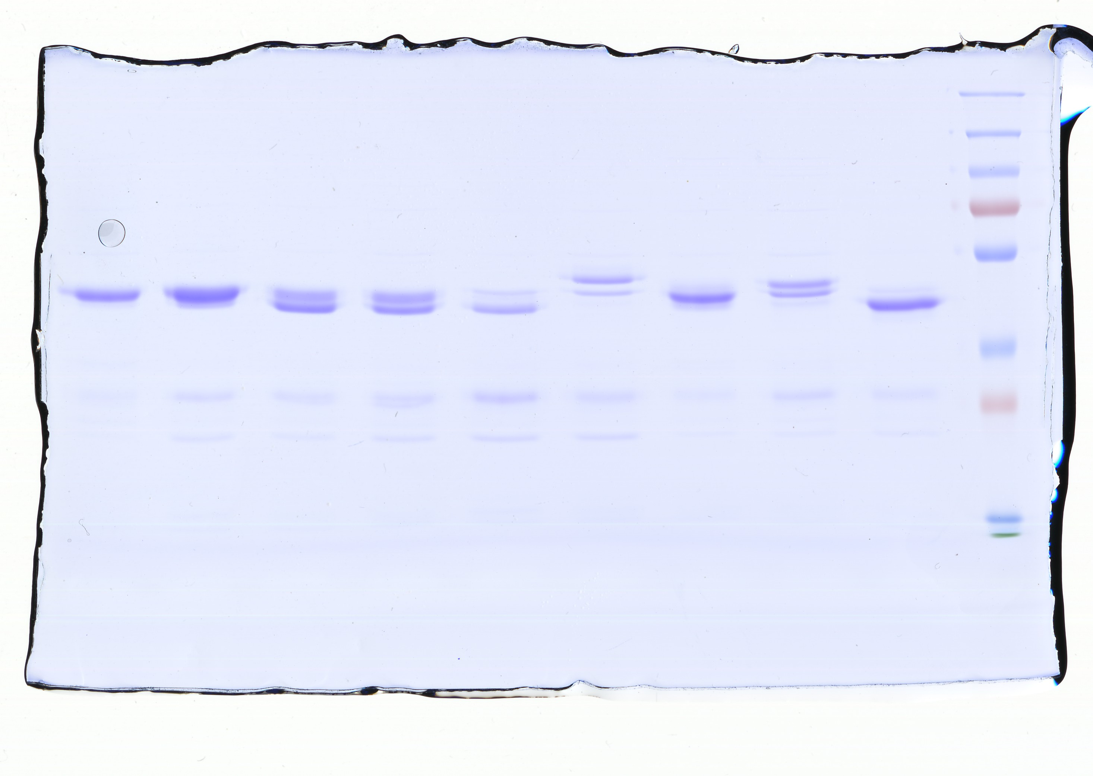
Fig 5 – Fig supplement 1
DCLK1.2 351-703 V682/684A
DCLK1.2 351-703 D398A
DCLK1.2 351-703 N400A
DCLK1.2 351-703 D691A
DCLK1.2 351-703 WT
DCLK1.1 351-703
DCLK1 351-686
DCLK1 351-729
DCLK1.2 351-740

